Slide 1
Нравственно – патриотическое воспитание детей 3-4 лет
МАДОУ детский сад «Юмагузино» с. Юмагузино
Автор: воспитатель Алгазина Р.Р.

Slide 2


Slide 3
Задачи по патриотическому воспитанию:
1) Прививать любовь к Родине, родному селу, детскому саду, семье, родным людям.
2) Знакомить детей с народными традициями, обычаями.
3) Побуждать детей к выполнению общественно значимых заданий, к добрым делам для семьи, родного дома, детского сада.
4) Формировать у детей проявление сострадания, заботливости, внимательности к родным и близким, друзьям и сверстникам, к тем, кто о них заботится.
5) прививать бережливое отношение к природе и всему живому.
6) прививать уважение к труду.
7) Ориентировать родителей на патриотическое воспитание детей.

Slide 4
Содержание работы с детьми
Наша дружная семья
Наш любимый детский сад
Моя малая Родина
Природа родного края
Мы живём в России
Родная культура

Slide 5
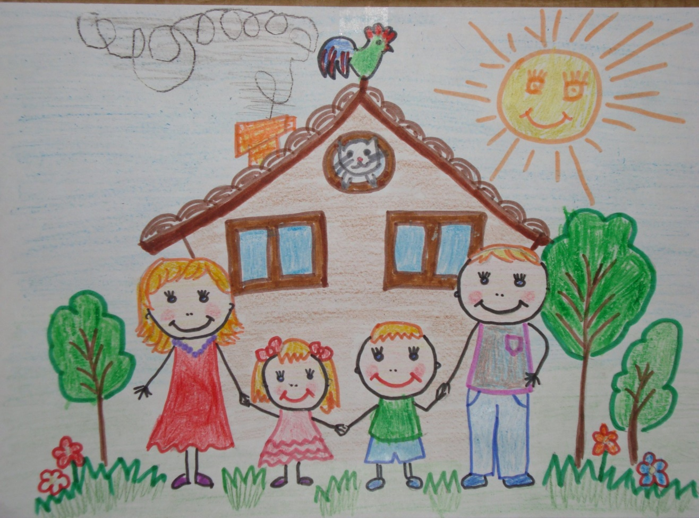
1. Наша дружная семья
Мир ребёнка начинается с его семьи, впервые он осознаёт себя человеком членом- семейного сообщества. У него воспитываются гуманные отношения к своим близким, уточняются представления детей о занятиях об именах близких людей, о семейных историях, традициях.

Slide 6
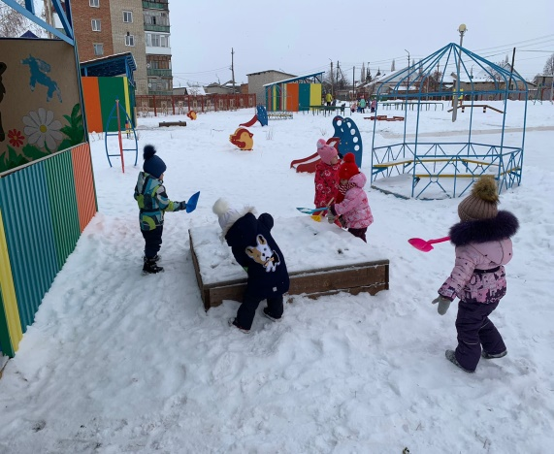
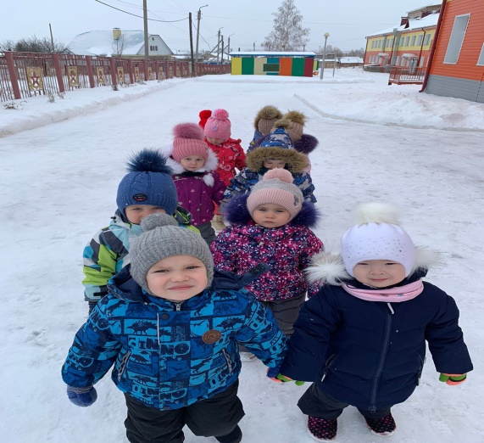
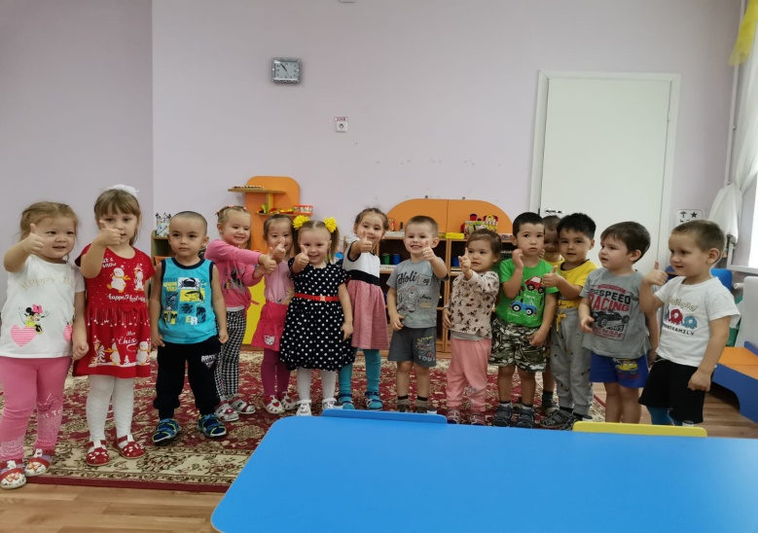
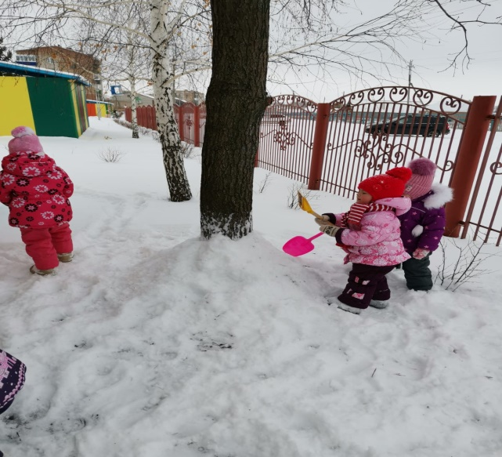
2. Наш любимый детский сад
Детский сад –дружеское сообщество сотрудников, детей и родителей, цель которого воспитать духовно – развитых людей с твёрдыми нравственными устоями (доброжелательность, доброта, милосердие)

Slide 7
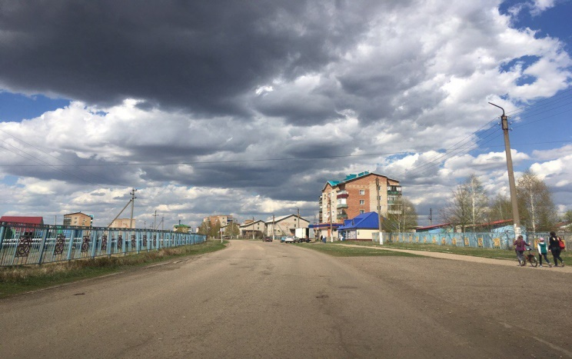
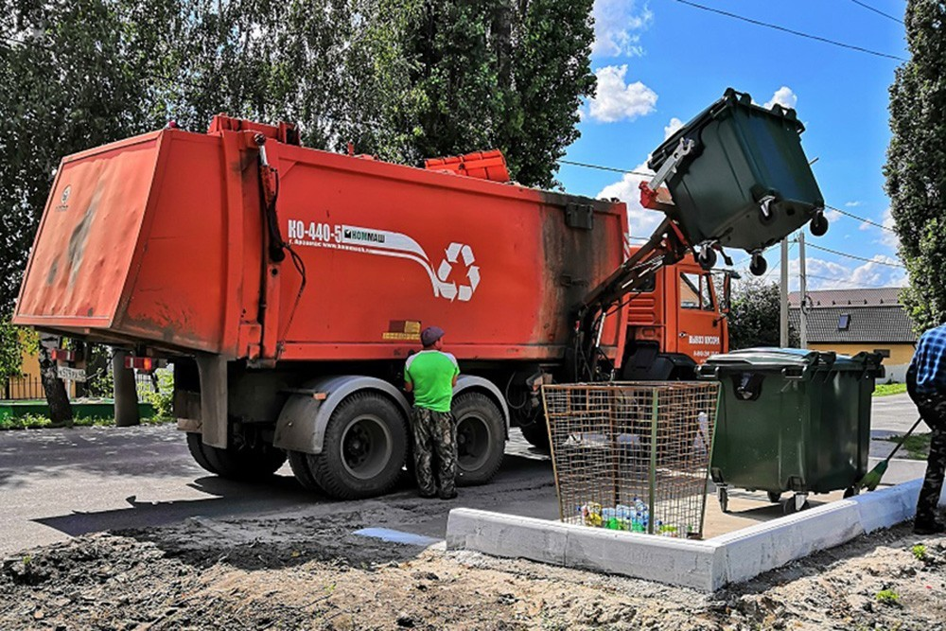
3. Моя малая Родина
Прежде всего знакомить детей с близлежащими улицами (обратить внимание на то, что улиц много, каждая имеет своё название, у каждого дома есть номер, что подводит к необходимости знать свой домашний адрес.
Особое внимание необходимо обратить на труд людей по благоустройству поселка - это работа дворников, мусороуборочных машин, посадка зелёных насаждений и т.д.

Slide 8
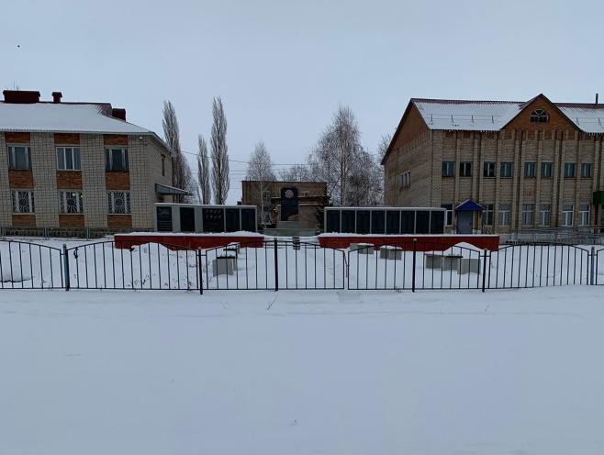
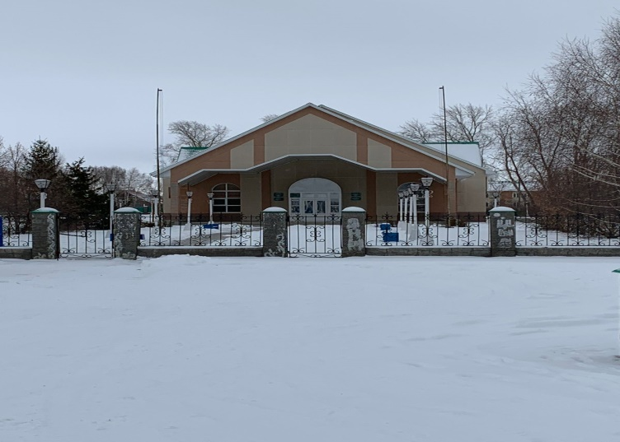
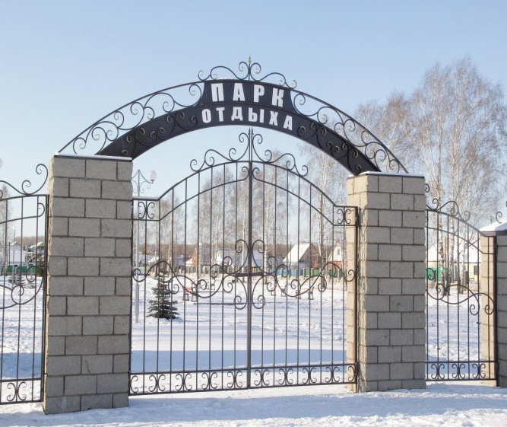
Также рекомендуем знакомить детей с достопримечательностями родного поселка. Это может быть центр поселка, откуда начинается история, парк отдыха, ФОК, поссовет, СДК, мечеть и т.д. Основная задача - показать красоту родного поселка и вызвать восхищение детей.

Slide 9
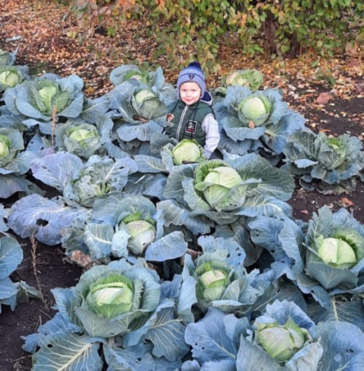
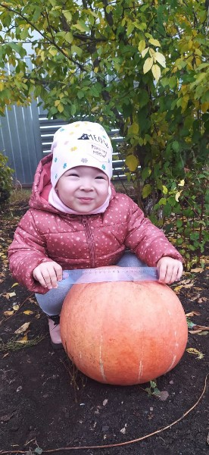
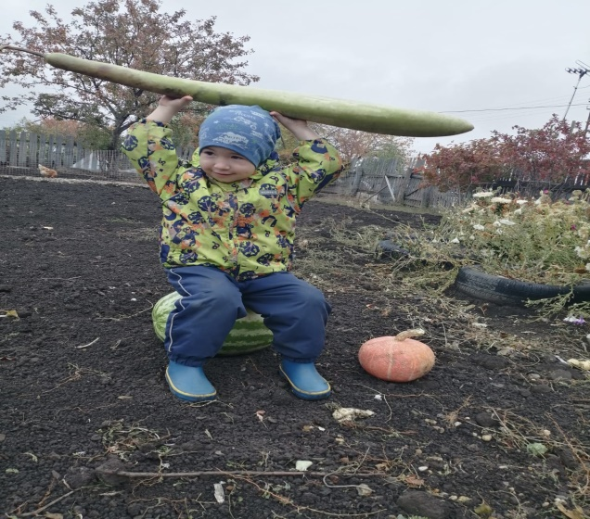
4. Природа родного края
Природа родного края Любовь к родной природе - одно из проявлений патриотизма. При ознакомлении с родной природой дети второй младшей группы получают сначала элементарные сведения о природе участка детского сада, затем краеведческие сведения о природе и в старшей и подготовительной группах - общие географические сведения о России, природе родного края, реках, растениях, лекарственных травах, животном мире.

Slide 10
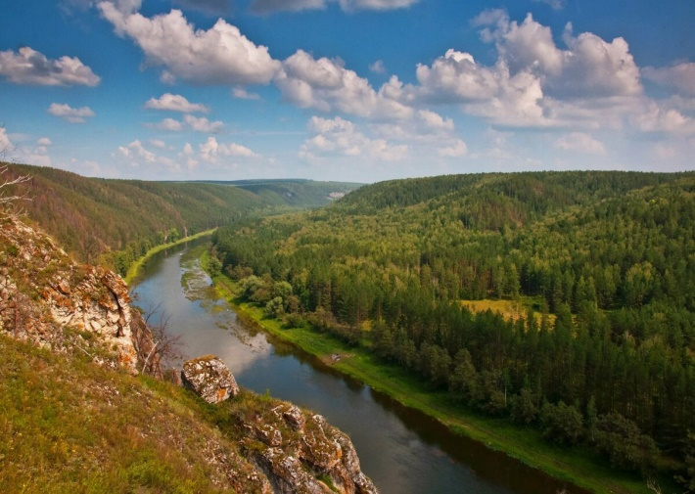
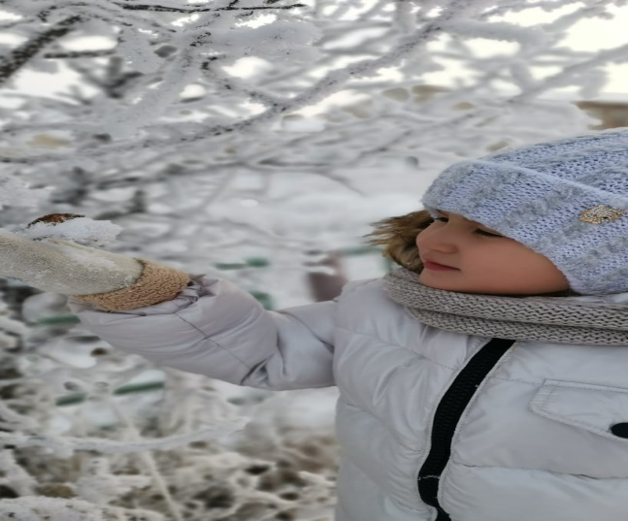

5. Мы живём в России
Основная задача в работе по знакомству детей младшей группы с родной страной - вызвать у них чувство восхищения и восторга красотой своей Родины.
Детей знакомим с государственными символами России: гербом, флагом, гимном.
Рассматриваем иллюстрации с изображением лесов, полей, рек, морей, гор, подчёркивая этим, что
Россия - страна красивая и большая.

Slide 11
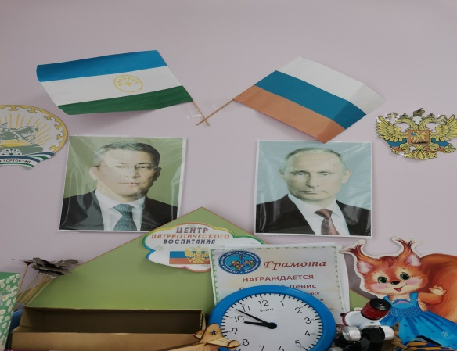
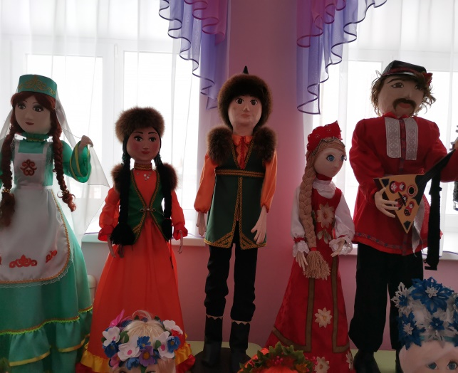
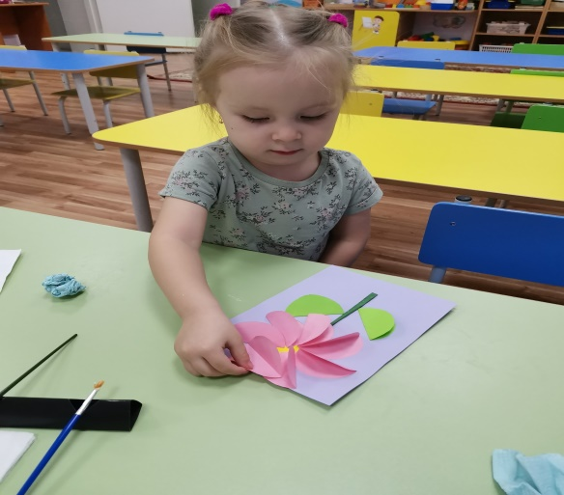
Очень важно знакомить детей с устным народным творчеством: сказками, былинами, потешками, праздниками и обрядами, народным декоративно-прикладным искусством. Формировать у детей общие представления о народной культуре, её богатстве и красоте.
6. Родная культура

Slide 12

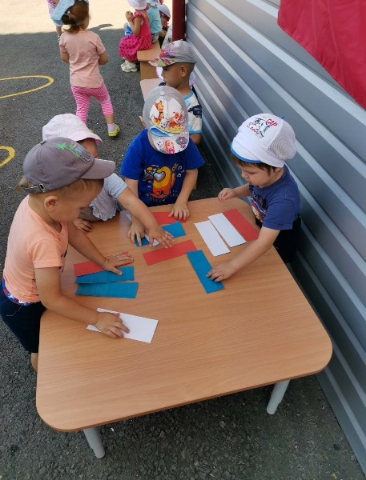
Это - экскурсии и целевые прогулки; - Рассказ воспитателя; - Наблюдение за изменениями в облике родного населенного пункта, за трудом людей в детском саду и в посёлке; -Беседы о родном поселке, стране, ее истории; показ иллюстраций, фильмов, слайдов; - Прослушивание аудиозаписей. (Например, Гимна страны, птичьих голосов русского леса и пр.; -Использование фольклорных произведений (пословиц, поговорок, сказок, разучивание песен, игр, стихов);
Методы патриотического воспитания детей 3 -4 лет.

Slide 13
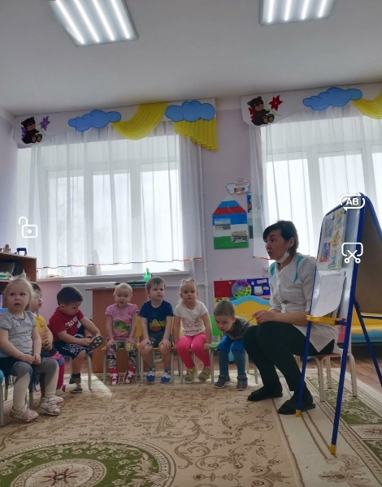
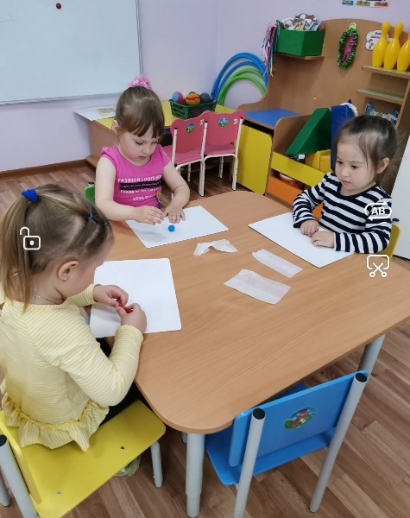
Методы патриотического воспитания детей 3 -4 лет.
Ознакомление с продуктами народного творчества (роспись, вышивка и т.д.);
Знакомство с творчеством известных поэтов, художников, композиторов и пр.;
организация тематических выставок участие в общественных и календарных праздниках участие детей в посильном общественно-полезном труде.
Сюжетно-ролевые игры: дом, семья, магазин, больница, парикмахерская
Наблюдение за изменениями в облике родного населенного пункта, за трудом людей в детском саду и впоселке.

Slide 14
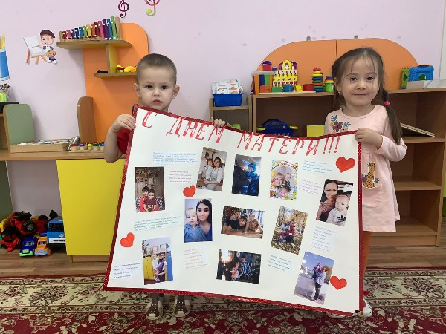
- Организация тематических выставок; - Совместные фотогазеты и поздравительные газеты своими руками к праздникам.

Slide 15
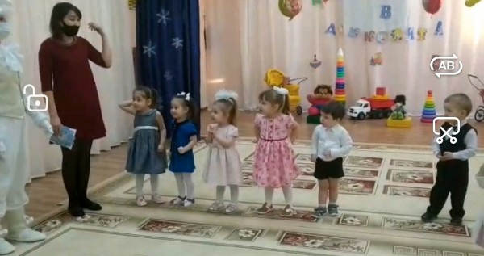
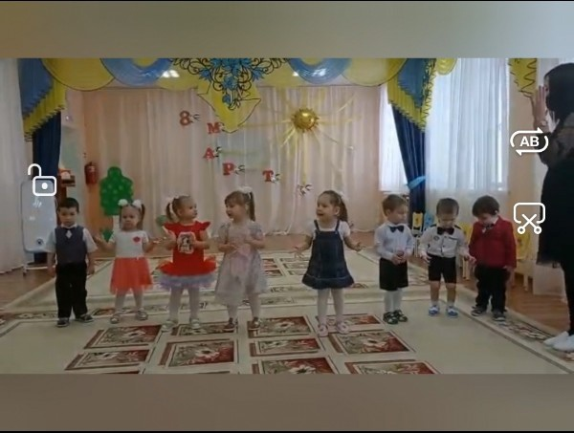
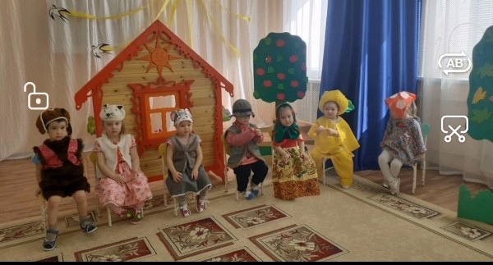
- участие в общественных и календарных праздниках (новый год, 8 марта, 23 февраля, масленица)

Slide 16


Slide 17


